Slide 1
আইসিটি ক্লাশের সকলকে
স্বাগতম

Slide 2
শিক্ষক পরিচিতি
দেওয়ান আবু হুরাইড়া (বাদশা)
সহকারী শিক্ষক (আইসিটি)
বদলগাছী লাবণ্য প্রভা পাইলট বালিকা উচ্চ বিদ্যালয়
বদলগাছী, নওগাঁ।
০১৭১৮৭২৩৯৭১, ০১৫৮৭৬২১৫০।
Email: badshamecc@gmail.com

Slide 3
শ্রেণি পরিচিতি
৯ম শ্রেণি, শাখাঃ (ক+খ)
বিষয়ঃ তথ্য ও যোগাযোগ প্রযুক্তি
২য় অধ্যায়ঃ কম্পিউটার ও কম্পিউটার ব্যবহারকারীর নিরাপত্তা
সময়ঃ ৪০ মিনিট
মোট শিক্ষার্থীঃ ৬০
উপস্থিতঃ ৫৫
তারিখঃ ১০/০১/২০১৮ ইং

Slide 4
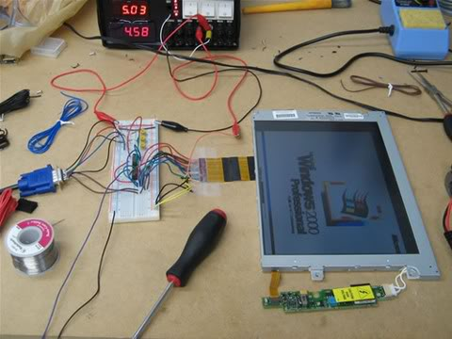
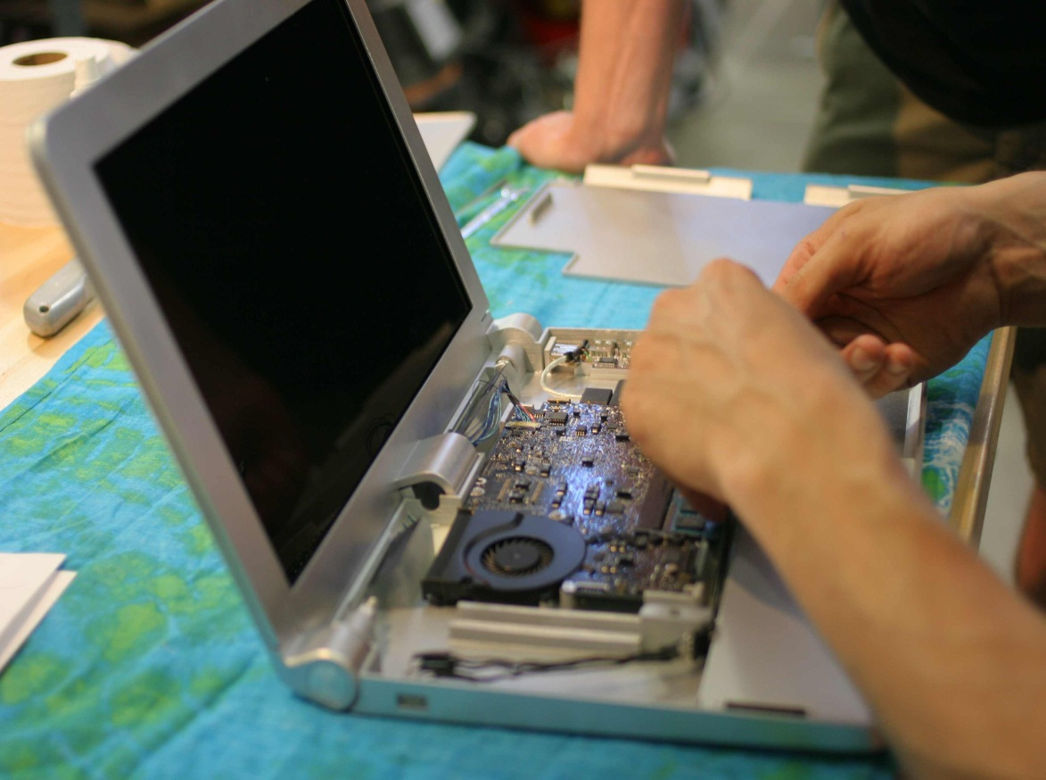
ছবিতে কি করতে দেখা যাচ্ছে?
কম্পিউটারে এই ধরনের সমস্যা দেখা দিলে কি করতে হয়?
এসো পর্দার ছবিগুলো মনোযোগসহ লক্ষ্য করি
এই ছবিতে কি করতে দেখা যাচ্ছে?
কম্পিউটার মেরামত করতে দেখা যাচ্ছে।
ট্রাবলশুটিং করতে হয়।
কম্পিউটার মেরামত করতে দেখা যাচ্ছে।

Slide 5
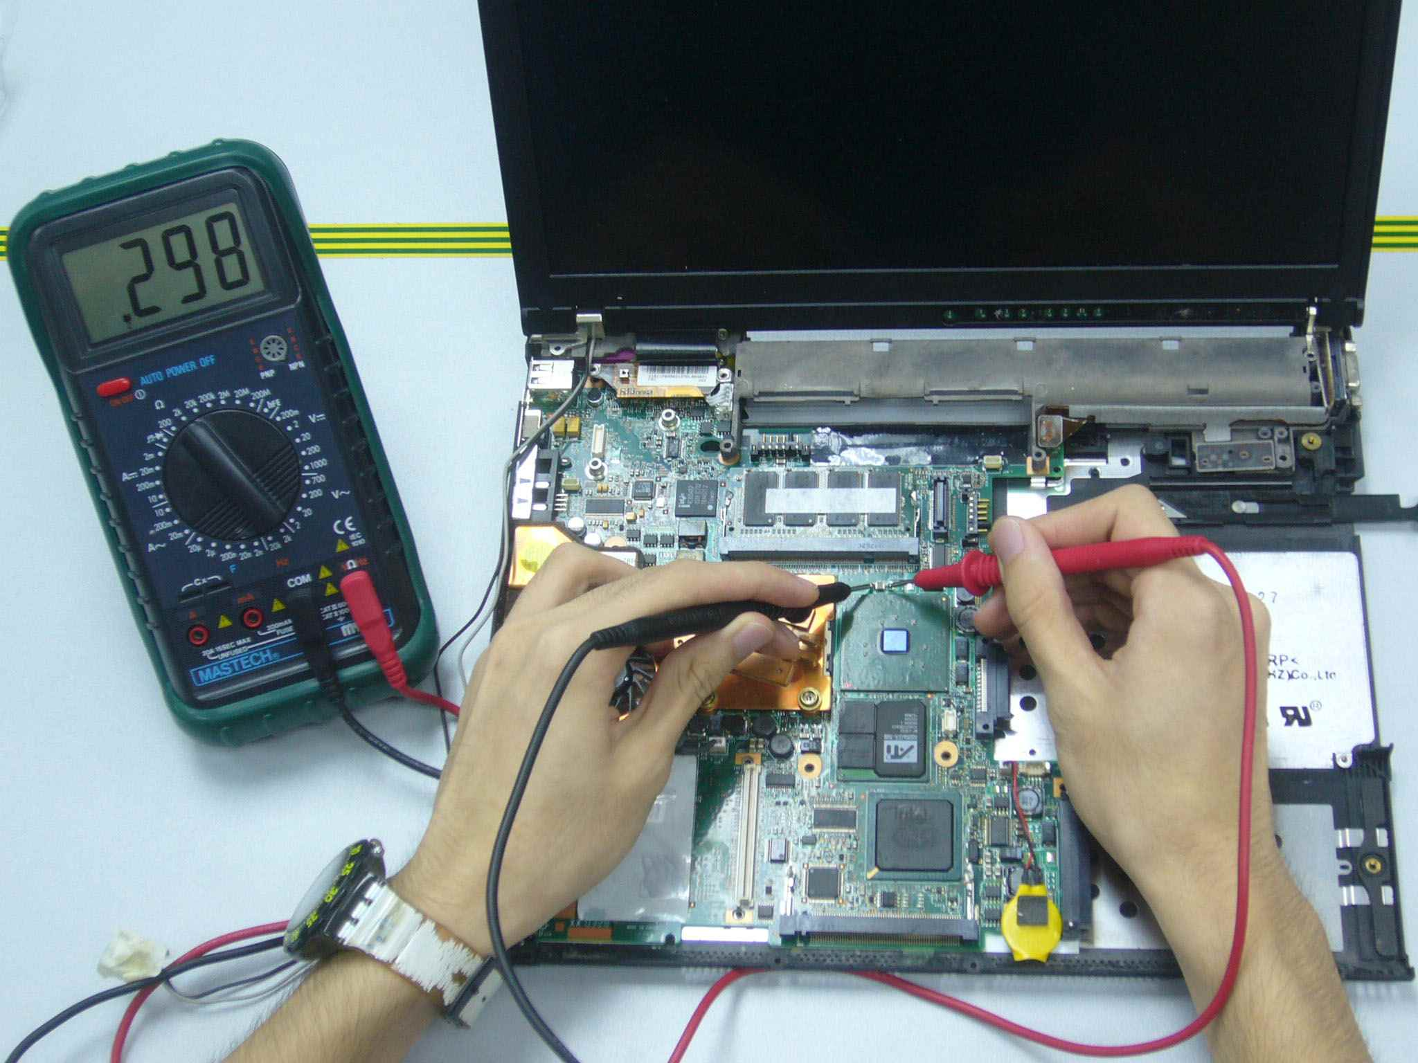
এসো আজ আমাদের পাঠের শিরোনাম
সাধারণ ট্রাবলশুটিং

Slide 6
শিখনফল
এই পাঠ শেষে শিক্ষার্থীরা-
১। কম্পিউটারের ট্রাবলশুটিং কি তা বলতে পারবে।
২। মাউস ডিটেক্ট না করলে কিভাবে সমাধান করা যায় তা দেখাতে পারবে।
৩। কম্পিউটারের সাধারণ সমস্যার ট্রাবলশুটিং করতে পারবে।

Slide 7
এসো ট্রাবলশুটিং সম্পর্কে জানার চেষ্টা করি
ট্রাবলশুটিং
সমস্যার উৎস
বা
উৎপত্তিস্থল নির্ণয়ের প্রক্রিয়া
ট্রাবলশুটিং হচ্ছে এমন কিছু যা, একটি নির্দিষ্ট সীমার মধ্যে থেকে করতে হয়।
কম্পিউটারের বিভিন্ন ধরণের সমস্যার সমাধান করার পদ্ধতিকেই ট্রাবলশুটিং বলা হয়।
সাধারণত হার্ডওয়্যার সম্পর্কিত সমস্যার ক্ষেত্রে ট্রাবলশুটিং কথাটি ব্যবহৃত হয়ে থাকে।

Slide 8
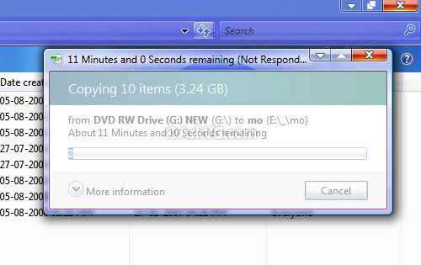
ট্রাবলশুটিং কেন করতে হয় তা জানার চেষ্টা করি
কম্পিউটার কয়েক মিনিট পর পর হ্যাং হওয়া, রিবুট, রিস্টার্ট হয়ে যাওয়া।

Slide 9
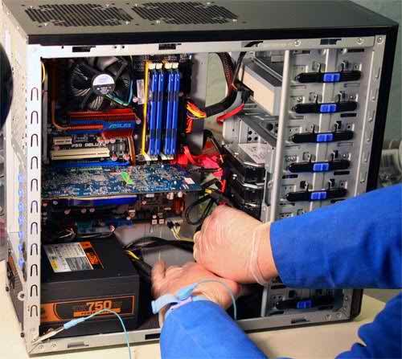
ট্রাবলশুটিং কেন করতে হয় তা জানার চেষ্টা করি
কম্পিউটারের মেটাল অংশে স্পর্শ বা হাত লাগলে শক্ করা।

Slide 10
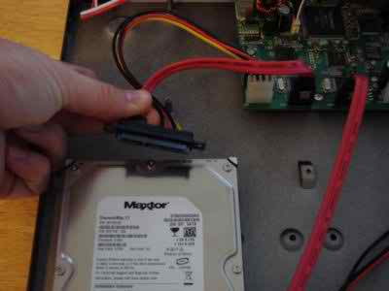
ট্রাবলশুটিং কেন করতে হয় তা জানার চেষ্টা করি
DISK BOOT FAILURE - INSERT SYSTEM DISK AND PRESS ENTER
কম্পিউটার স্বাভাবিক বুটিং করছেনা অথবা হার্ডডিক্স পাচ্ছে না।

Slide 11
একক কাজ
সময়ঃ ৩ মিনিট
১। কম্পিউটারের ট্রাবলশুটিং বলতে কি বুঝ?

Slide 12
একক কাজের সমাধান
১। কম্পিউটারের বিভিন্ন ধরণের সমস্যা নির্দিষ্ট সীমার মধ্যে থেকে সমাধান করার পদ্ধতিকেই ট্রাবলশুটিং বলা হয়।

Slide 13
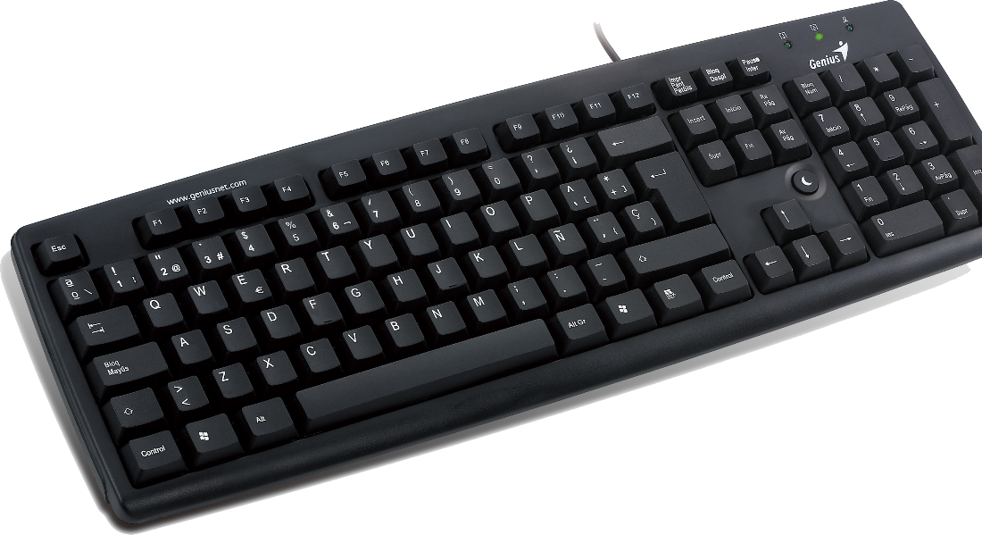
ট্রাবলশুটিং কেন করতে হয় তা জানার চেষ্টা করি
কী-বোর্ড সঠিক ভাবে কাজ করছে না।

Slide 14
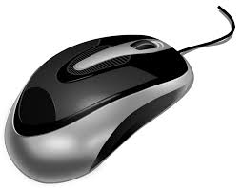
ট্রাবলশুটিং কেন করতে হয় তা জানার চেষ্টা করি
মাউস সঠিক ভাবে কাজ করছে না।

Slide 15
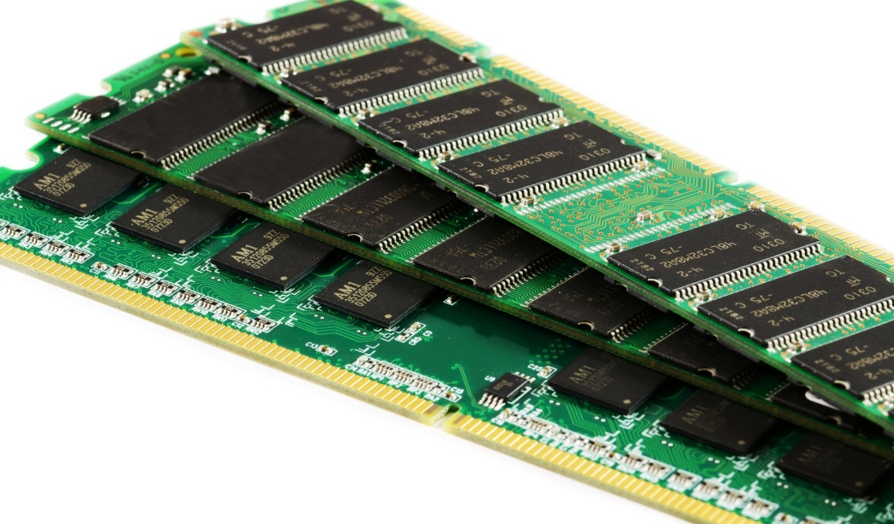
ট্রাবলশুটিং কেন করতে হয় তা জানার চেষ্টা করি
RAM (র‌্যাম) পাচ্ছেনা বা কাজ করছে না।

Slide 16
জোড়ায় কাজ
সময়ঃ ৫ মিনিট
১। মাউস ডিটেক্ট না করলে কিভাবে সমাধান করা যায় তা লিখ।

Slide 17
জোড়ায় কাজের সমাধান
১। মাউস ডিটেক্ট করানোর জন্য নিম্ন লিখিত ধাপ গুলো অনুসরন করা যায়-
মাউসের সংযোগ ক্যাবল ঠিক আছে কিনা তা লক্ষ্য করতে হবে।
প্রয়োজনে পোর্ট পরিবর্তন করতে হবে।
বায়োসে প্রবেশ করে মাউস ডিজ্যাবল থাকলে এনাবল করে নিতে হবে।
এর পরেও সমস্যা দেখালে নতুন মাউস লাগাতে হবে।

Slide 18
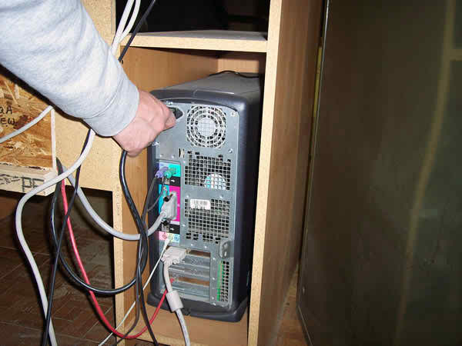
ট্রাবলশুটিং কেন করতে হয় তা জানার চেষ্টা করি
সিস্টেম চালু হচ্ছে না
হ্যাং হওয়ার কারনে ডেক্সটপ প্রস্তুত হচ্ছে না

Slide 19
ট্রাবলশুটিং কেন করতে হয় তা জানার চেষ্টা করি
মনিটর পাওয়ার পাচ্ছে না বা কিছু দেখা যাচ্ছে না

Slide 20
ট্রাবলশুটিং কেন করতে হয় তা জানার চেষ্টা করি
সিস্টেম চালু হচ্ছে না বা পাওয়ার ছেড়ে দিচ্ছে

Slide 21
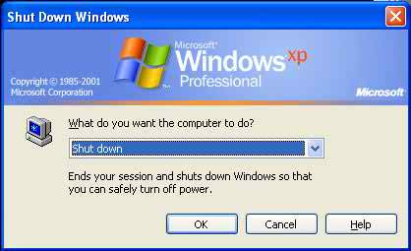
ট্রাবলশুটিং কেন করতে হয় তা জানার চেষ্টা করি
কয়েক মিনিট পর পর বন্ধ বা Shutdown হয়ে যাওয়া

Slide 22
দলগত কাজ
সময়ঃ ৭ মিনিট
১। উইন্ডোজ রান করার সময় হ্যাং বা আটকে গেলে কি করতে হয় বর্ণনা কর?

Slide 23
দলগত কাজের সমাধান
১। আপগ্রেড এন্টিভাইরাস চালিয়ে হার্ডডিস্কে কোনো প্রকার ভাইরাস আছে কিনা চেক করে নিতে হবে।
২। হার্ডডিস্ক থেকে গুরুত্বপূর্ণ ডাটা অন্যত্র ব্যাকআপ নিয়ে হার্ডডিস্কের “C” ড্রাইভ ফরম্যাট করে নতুন করে উইন্ডোজ ইনস্টল করতে হবে।
কাজটি সার্ভিস সেন্টারে নিয়ে অভিজ্ঞ কাউকে দিয়ে করানো ভালো।

Slide 24
মূল্যায়ন
১। কোনটি আধুনিক পৃথিবীর সম্পদ?
(ক) তথ্য
(খ) উপাত্ত
(গ) কম্পিউটার
(ঘ) ইন্টারনেট
২। কম্পিউটারে টেম্পোরারি ফাইল বেশি হলে কী ঘটে?
(ক) কম্পিউটার স্লো হয়ে যায়
(খ) কম্পিউটারের গতি বেড়ে যায়
(গ) এন্টিভাইরাস কাজ করে না
(ঘ) ইন্টারনেটে প্রবেশ করা যায় না

Slide 25
মূল্যায়ন
৩। সফটওয়্যার ইনস্টল করতে হলে অবশ্যই দেখতে হবে-
i. হার্ডওয়্যার সেটিকে সাপোর্ট করে কিনা
ii. এন্টিভাইরাস সফটওয়্যারটি বন্ধ করা হয়েছে কিনা
iii. এডমিনিস্ট্রেটরের অনুমতি আছে কিনা
নিচের কোনটি সঠিক?
(ক) i ও ii
(খ) i ও iii
(গ) ii ও iii
(ঘ) i, ii ও iii

Slide 26
‘কম্পিউটারের সাধারণ ট্রাবলশ্যুটিং জেনে রাখা অত্যন্ত গুরুত্বপূর্ণ’- উক্তিটি যুক্তিসহ ব্যাখ্যা কর।
বাড়ির কাজ
সকলের সুস্থতা কামনা করে শ্রেণির কার্যক্রম শেষ করছি। পরবর্তি ক্লাশে আবার দেখা হবে। সবাই ভাল থেকো।

